Slide 1
Развитие молодёжного предпринимательства:
системные проблемы
и пути их решения
Нина Петровна Поличка
директор Дальневосточного научного центра местного самоуправления, член Общественной палаты Российской Федерации,
доктор педагогических наук, кандидат физико-математических наук
Москва, 27 апреля 2014г.

Slide 2
Профориентация в образовательных организациях (традиционный подход)
Труд по найму в зависимости от потребностей на рынка труда
Посещение центров занятости и кадровых агентств
Участие в выставках вакансий
Посещение действующих предприятий
Главная задача: научить учащихся ориентироваться в
ситуации на рынке труда

Slide 3
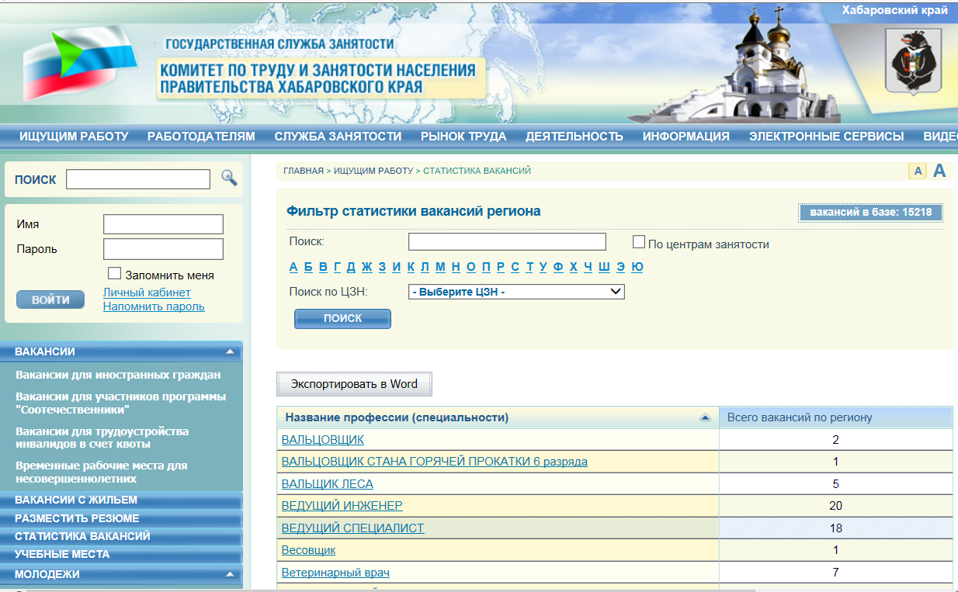
http://www.uprzan.khv.ru/home/soisk/statvac.aspx

Slide 5
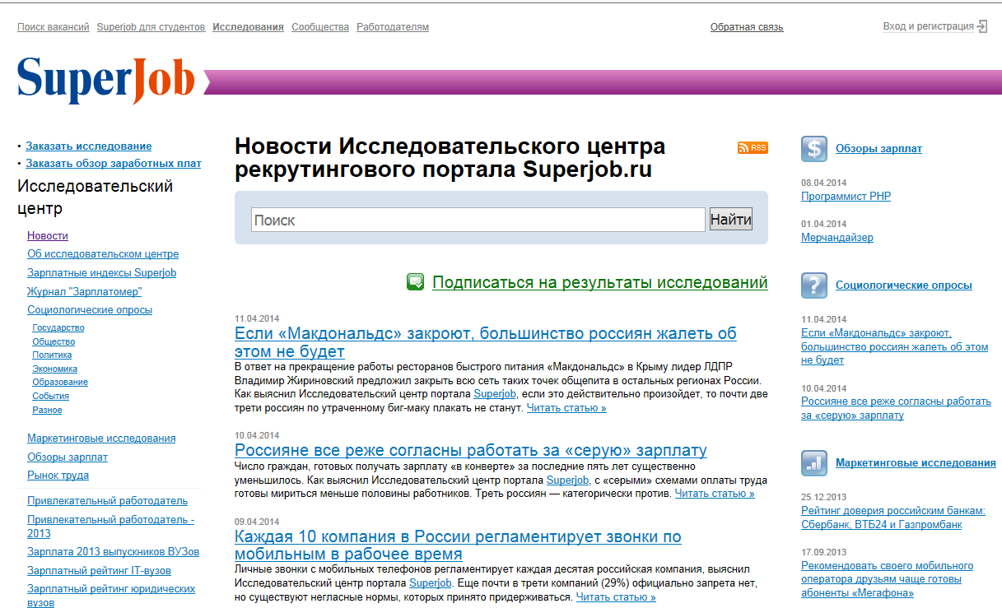

Slide 6
Хочу, могу,
но на надо!?

Slide 7
Что делать?
1. Познакомить учащихся с другой стратегией трудовой профессиональной деятельности
2. Научить учащихся основам самозанятости и предпринимательства

Slide 8
Профессиональная деятельность
(труд)
Труд по найму в зависимости от потребностей на рынка труда
Самозанятость (сам себе создал рабочее место) в зависимости от потребностей на рынке товаров и услуг
Предпринимательство
(коммерческая деятельность)
Некоммерческая деятельность

Slide 9
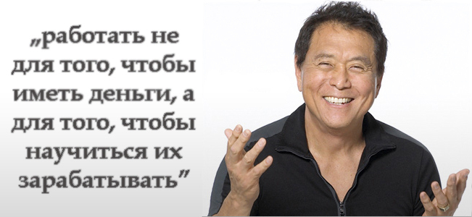
Роберт Кийосаки

Slide 11
Вовлечение молодёжи в предпринимательскую деятельность
Пропаганда предпринимательства
Массовое обучение основам самозанятости
Создание благоприятного инвестиционного климата
Формирование инфраструктуры поддержки начинающих предпринимателей и обеспечение её деятельности
…

Slide 12
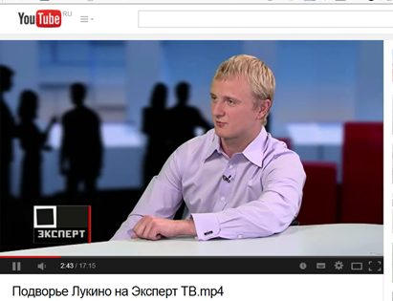

Slide 14
ООО «Far-Eastern gold» . Бизнес-проект разработки месторождения россыпного золота Золотинка в Верхнебуреинском районе Хабаровского края
Разработчики бизнес-проекта: | Учащиеся 11 класса Гимназии №3 г.Хабаровска Кременецкая Юлия Кременецкая Алёна Хамраева Нелли
г. Хабаровск , 2011 г.

Slide 15
БИЗНЕС – ПРОЕКТ Ателье «Dress-Code»
МБОУ «Гимназия № 3»
Выполнила учащаяся Гимназии №3 Денисова Д.К
Руководитель : Мещенина. Л.А
Хабаровск- 2011

Slide 16
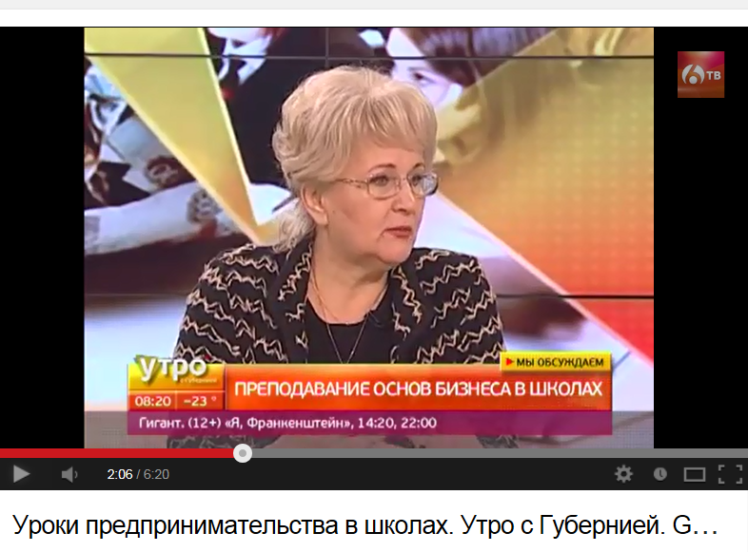
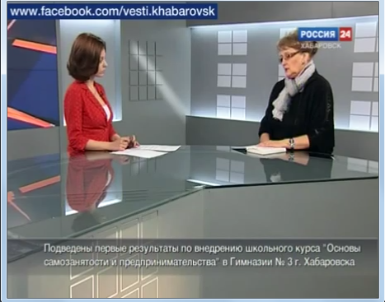
http://www.youtube.com/watch?v=9og6FAK7KNE&feature=youtu.be, 2014 год
http://www.youtube.com/watch?v=Fw3E19fn1eo
2012 год

Slide 17
Необходимость отраслевого подхода в подготовке предпринимателей
№ варианта | Наличие субъектов МиСП | Наличие МУ
1 | + | -
2 | + | +
3 | - | +
4 | - | -
В каждой отрасли разная конкурентная среды
В каждой отрасли правовые основы деятельности МиСП различны
ВЫВОДЫ:
Невозможно едиными механизмами и инструментами развивать МиСП в разных отраслях.
В каждой отрасли политика по развитию МиСП должна быть различна .
В Положения всех отраслевых органов исполнительной власти региона должно быть вписано новое полномочие «Развитие МиСП в подведомственной сфере» .

Slide 18
Стратегия развития молодёжного предпринимательства
Расширенное воспроизводство молодых предпринимателей (появление новых)
Пропаганда предпринимательства
Обучение самозанятости и предпринимательству
Создание благоприятного инвестиционного климата
…
Развитие и поддержка действующих молодых предпринимателей
Развитие сообщества молодых предпринимателей

